Slide 1
День защитника Отечества
Муниципальное бюджетное дошкольное
образовательное учреждение детский сад №81 «Мальвина»
Подготовила: Джамалдинова А.И
Гуцалова С.В
Комякова Л.Г.

Slide 2
История
У этого праздника было несколько названий: День Советской Армии, День рождения Красной армии, День рождения вооруженных сил и военно-морского флота. Сейчас этот праздник называется Днем защитников Отечества. И все же изначально 23 февраля праздновался как день рождения Красной Армии в честь победы под Нарвой и Псковом над немецкими войсками.

Slide 3

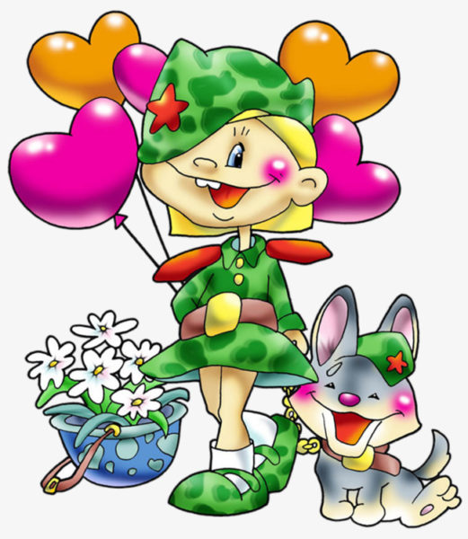

Slide 4
Цель:
Знакомство детей с историей и традициями праздника 23 февраля – День Защитника Отечества.

Slide 5
Задачи:
                1.Коррекционно-образовательная: расширять представления; детей о родах войск;
                2. Коррекционно-воспитательная: воспитывать любовь к Родине и уважение к её защитникам; закрепить понятие "Родина", "Отечество;
                3. Коррекционно-развивающая: развивать умение мастерить открытки, аппликации.

Slide 6
Методические приемы.
1.Беседа.
2. Пение песен: «Идет солдат по городу».
3. Аппликация: портрет папы.
4.Конструирование солдатиков.
5.Выпуск стенгазеты: поздравление пап.
6.Выставка книг для детей.
7.Папка - передвижка для родителей 23 февраля .
8.Спортивный досуг посвященный ко Дню ЗО.
9.Участие родителей в конкурсе подделок из бросового материала на военную тематику.

Slide 7
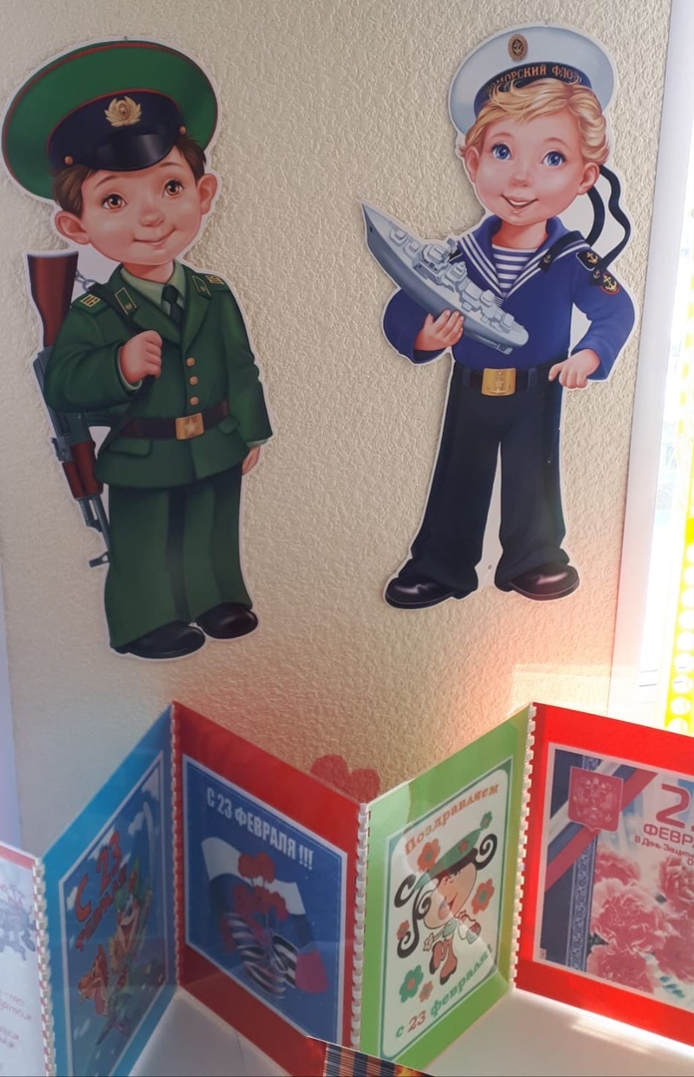
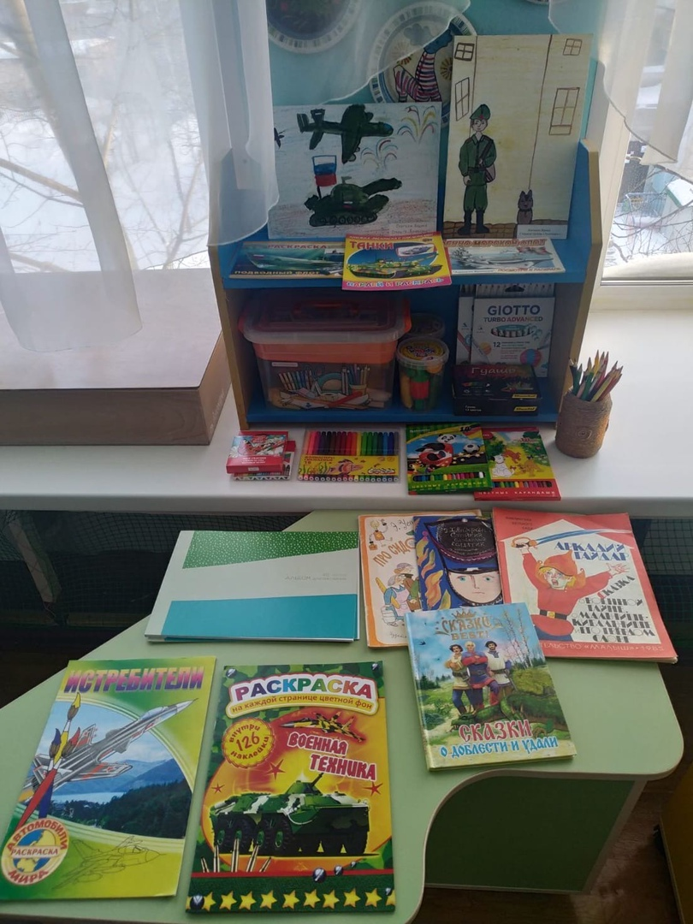
Наш центр посвященный празднику

Slide 8
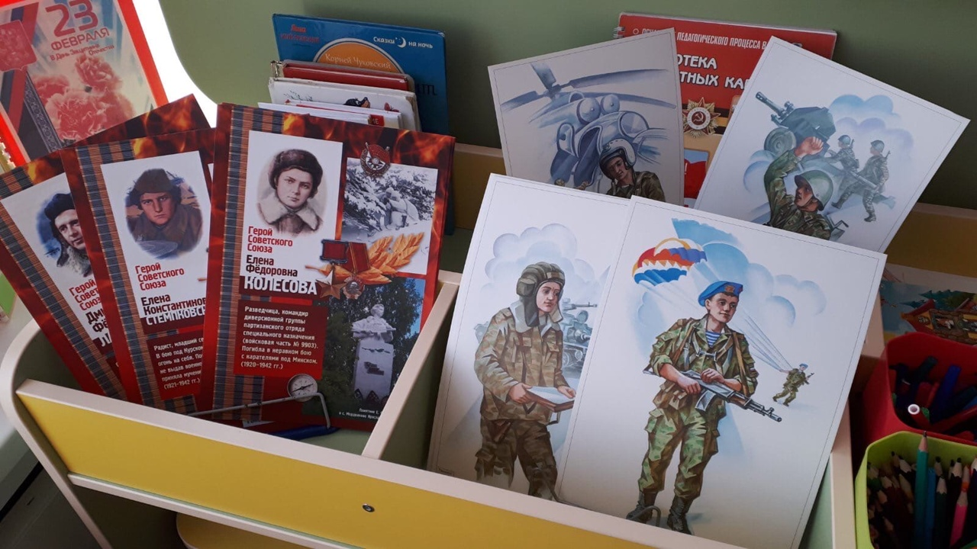
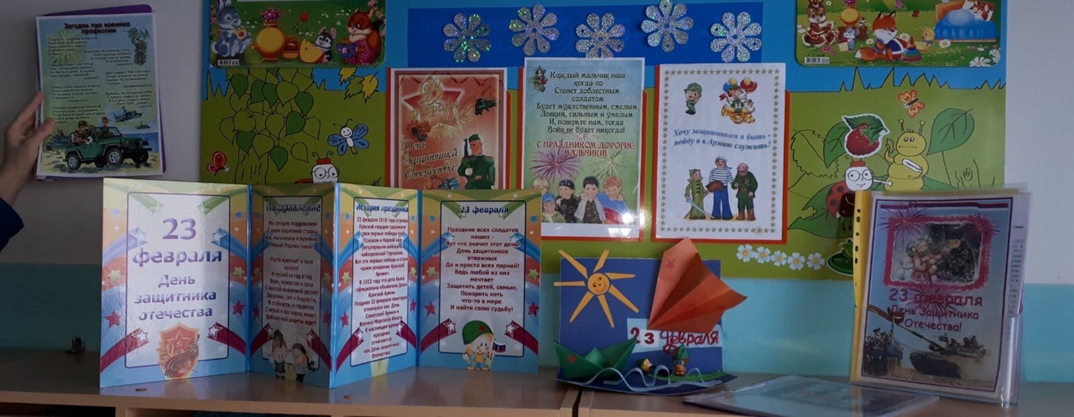

Slide 9
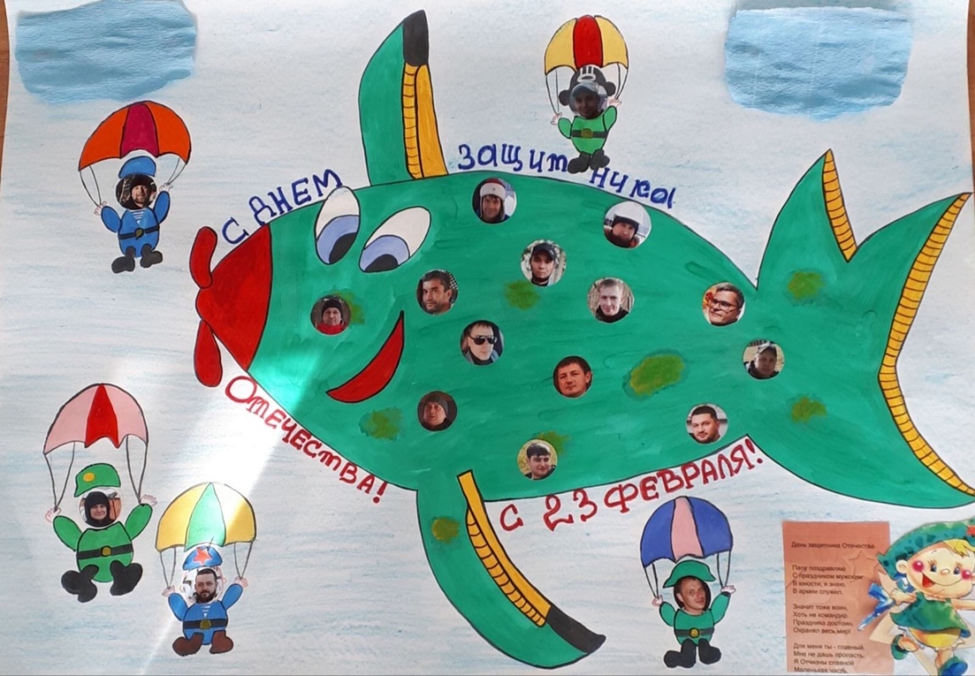
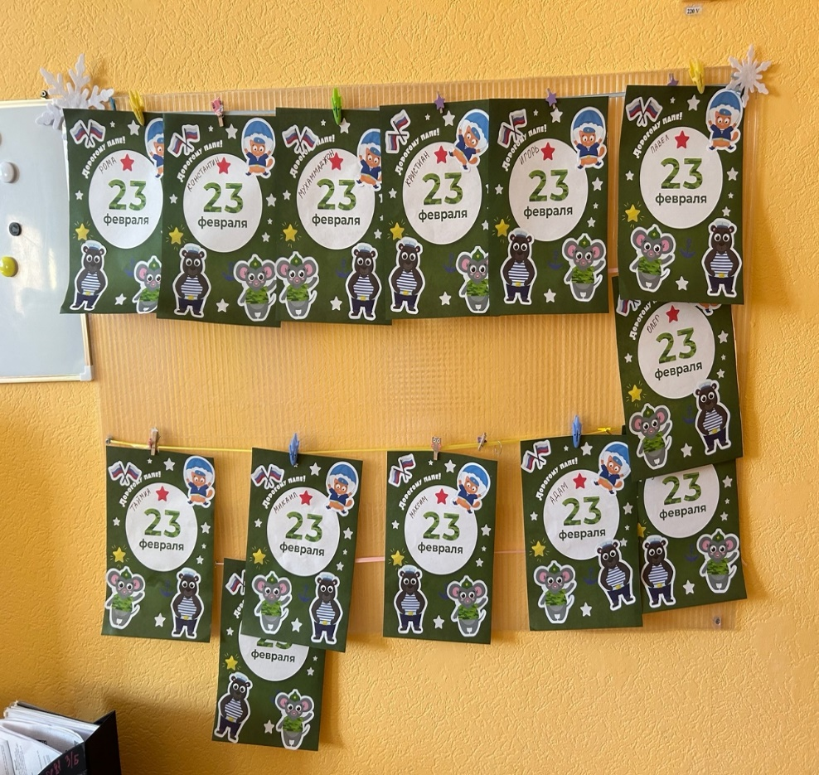
Наши творческие работы

Slide 10
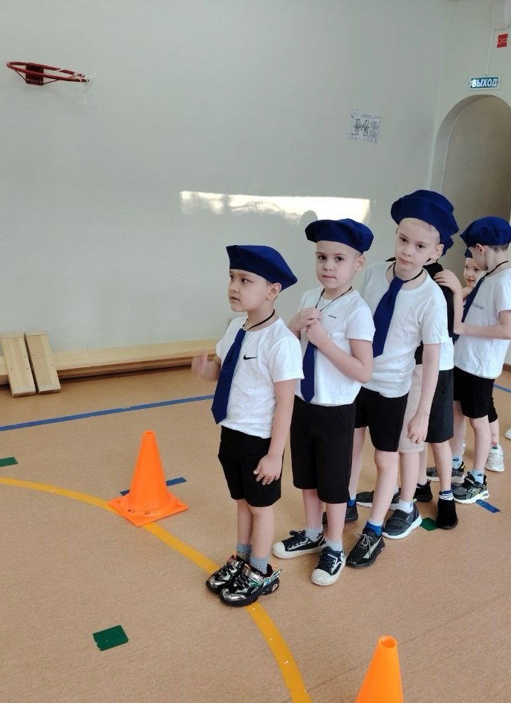
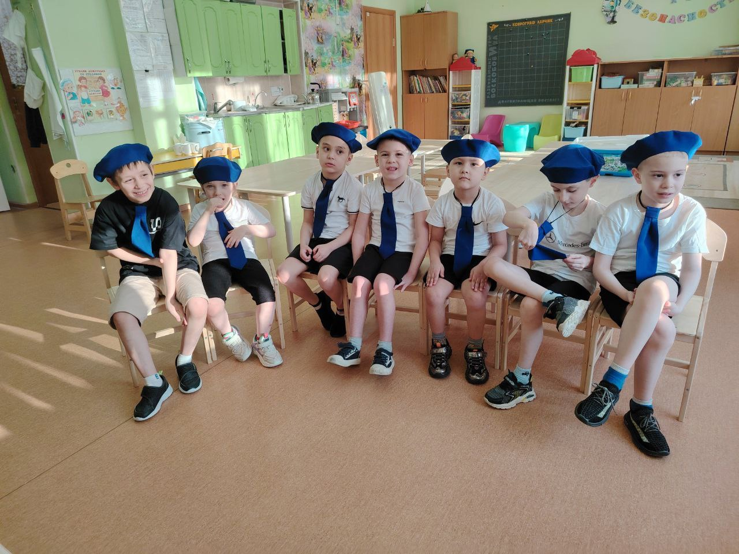

Slide 11
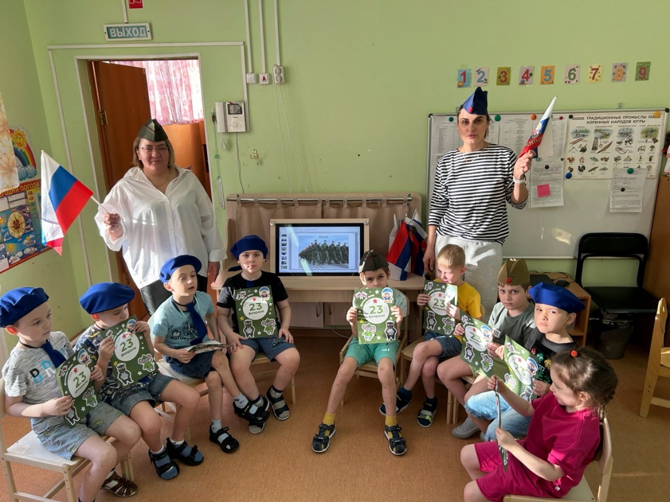
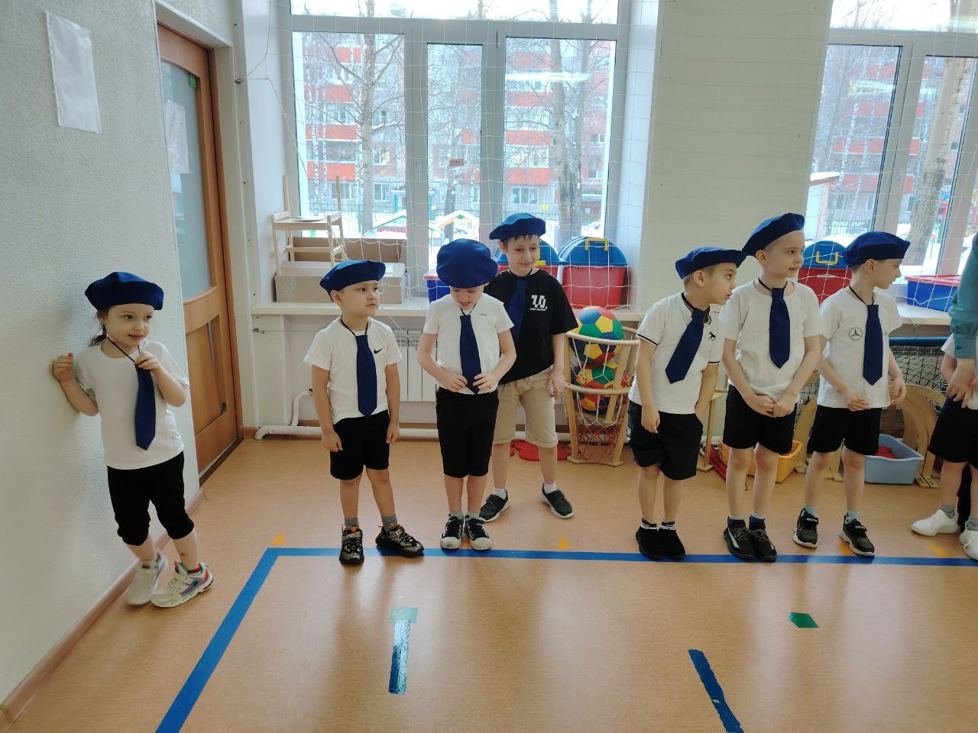

Slide 12
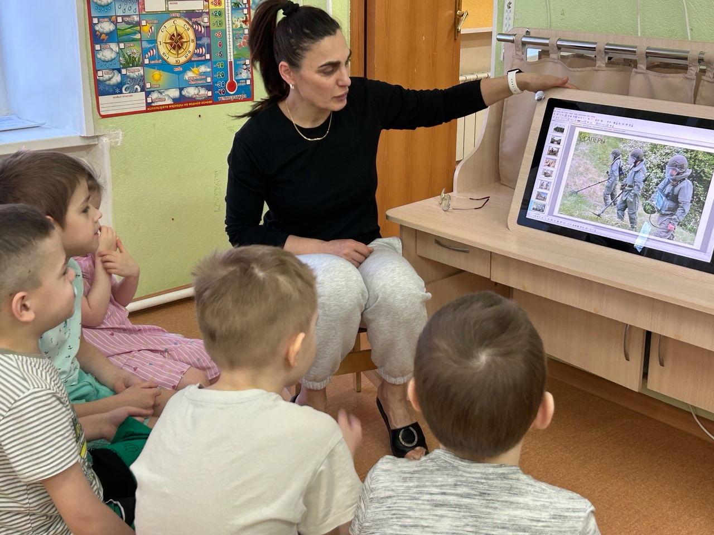

Slide 13
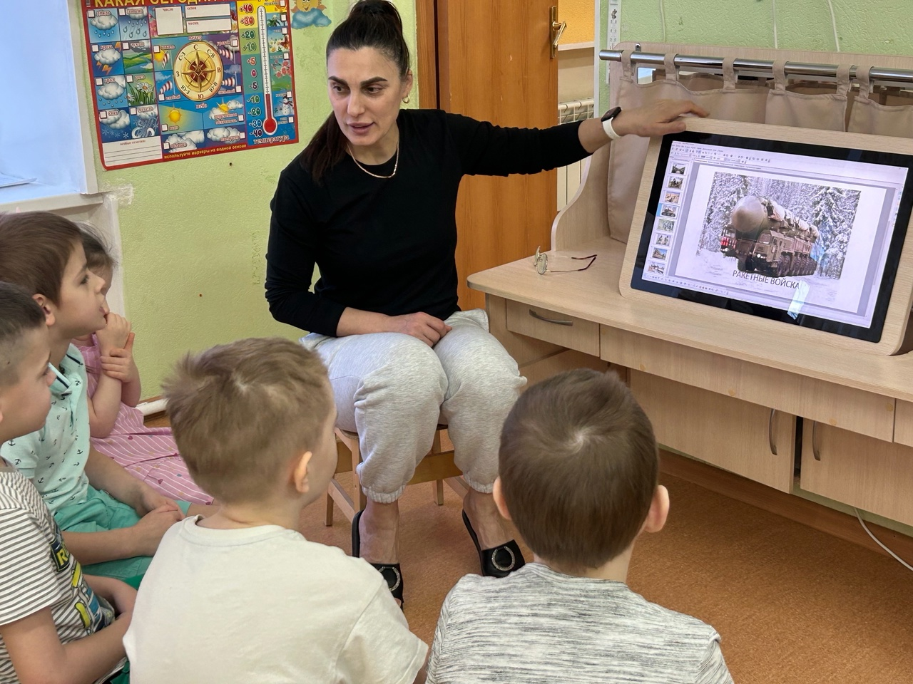

Slide 14
Сегодня защитником Отечества является тот, кто считает своим долгом беречь родную землю, защищать ее интересы, чья жизнь и работа подчинены единой цели – благополучию и процветанию нашей великой страны!
СПАСИБО ЗА ВНИМАНИЕ!!!

